Slide 1
Lo sfondo integratore
9 novembre 2011

Slide 2
Tracce teoriche
Winnicott: l’ambiente attendibile (che sostiene) e lo spazio potenziale (significati condivisi che servono da mediazione).
La pedagogia di Freinet e le « istituzioni » (tecniche e scambi pedagogici).
Lapassade e l’autogestione pedagogica

Slide 3
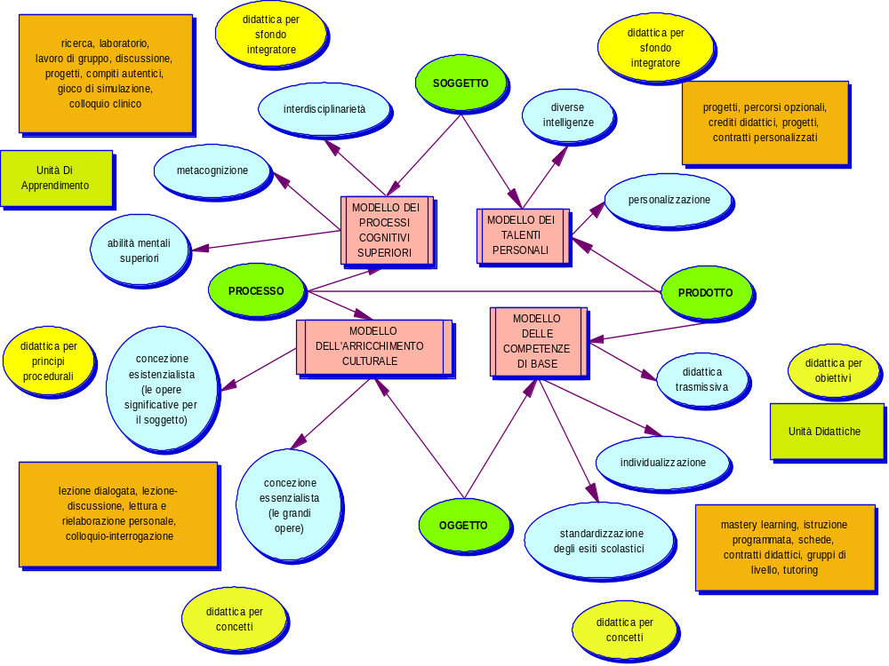
Baldacci, 2005

Slide 4

La pedagogia istituzionale
Pedagogia istituzionale (Oury, 1958). Attenzione alla complessità del contesto e alla globalità dello studente).
Il riconoscimento dei bisogni soggettivi deve indurre un cambiamento delle istituzioni intese anche in senso antropologico-culturale. L’istituzione può cambiare le sue regole in base a diverse azioni e situazioni.
Progettare insieme.
Affrontare insieme.
Più figure di riferimento (adulti e coetanei).

Slide 5
LE ORIGINI DELLO SFONDO INTEGRATORE
RICERCHE PEDAGOGICHE con la DISABILITÀ a cura di
PAOLO ZANELLI
SCOPO: realizzare integrazione dei soggetti disabili
PEDAGOGIA ISTITUZIONALE
concepita da
ANDREA CANEVARO
PEDAGOGIA DELLA COMPLESSITÀ relativa ai singoli rapporti educativi e alla struttura dell’organizzazione educativa
RICERCA-AZIONE
Prospettiva sociologica che ANALIZZA la PRATICA EDUCATIVA introducendovi miglioramenti;
EVENTO RUMORE come occasione di lavoro educativo
SFONDO come riferimento per alunni disabili
SFONDO come strumento per integrare linguaggi, strategie, competenze e percorsi di tutti
ISTITUZIONE: strumento mediatore condiviso che si modifica attraverso le relazioni sociali
L’educatore promuove la CONSAPEVOLEZZA negli ATTORI della loro pratica
ATTORI e FORMATORI sono impegnati nell’ apprendimento, nella ricerca e valutazione
Favorisce l’AUTOREGOLAZIONE e la crescita professionale
RUOLO ATTIVO e PARTECIPE del bambino, nella sua globalità

Slide 6
Sfondo
Sfondo istituzionale (interno): particolare organizzazione di spazi, tempi, meditori, regole di comunicazione…
Struttura di connessione narrativa: la storia educativa innanzitutto.

Slide 7
Ricerca-azione
(modalità formativa per gli insegnanti)
Per affrontare un problema
  Attraverso la ricerca tra pratici e ricercatori
  Sperimentando nuove strategie
  Raccogliendo dati e discutendo sulle interpretazioni
  FASI
  - identificazione del problema
  - ipotesi
  - prima raccolta dati
  - analisi e riformulazione del problema
  - sperimentazione
  - riflessione finale

Slide 8

Uno sfondo per integrare
Costruire uno sfondo che attivi l’autoorganizzazione cognitiva degli studenti.
L’insegnante opera come “regista” che opera soprattutto di negoziazione (tempi, spazi, argomenti), mediazione, connessione.
Rimando alla

Slide 9
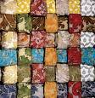
Caratteristiche
Imprevedibilità dello sviluppo
  del percorso (coevoluzione)
Incertezza dei risultati
Apprendimento prodotto dall’ esplorazione, dalla scoperta, dalla riflessione, dalla revisione, è costruzione di un continuum (la storia di apprendimento in un contesto)

Slide 10

Fasi
L’osservazione iniziale degli studenti (le tracce)
La predisposizione di uno sfondo narrativo, le storie per recuperare l’esperienza, le storie durante l’esperienza
La co-progettazione
La continua connessione
operata dal docente

Slide 11
FASI DELLA DIDATTICA PER SFONDO INTEGRATORE
OSSERVAZIONE o CO-OSSERVAZIONE NARRATIVA DIRETTA
ANALISI DEI PROTOCOLLI ed ELEMENTO ANALIZZATORE
Confronto
CO-PROGETTAZIONE
Mediazione
DOCUMENTAZIONE e VALUTAZIONE
Che cosa documentare?
Sistematica e regolare
Osservazione occasionale
Qualitativa
Confrontabile
Registrazione audio, video, scritta
Osservazione mirata
Individuazione delle tracce
Individuazione dei bisogni e degli interessi
Elaborazione mappa nodale
Conversazione
Provocazione
Ri-osservazione
Negoziazione
Co-costruzione della trama narrativa e del contesto
Co-evoluzione delle direzionalità in gioco
Co-progettazione
Perché documentare?
Come documentare?
Per chi documentare?
Cosa valutare?
Quando valutare?
Perché valutare?
Osservazione generalizzata

Slide 12

Non e’…
Un filo conduttore: questa metodologia si limita ad individuare un personaggio, un tema che guida, attraverso diverse proposte, verso lo sviluppo di obiettivi definiti dall’insegnante.
 | La storia di Alberto Mago Esperto funge da sfondo integratore alla presentazione di tutte le letterine.

Slide 13
Cosa fa l’insegnante
Osservazione dei giochi spontanei
La registrazione dei colloqui tra bambini
La negoziazione di un progetto da realizzare
La predisposizione dell’ambiente con i bambini
Osservazione dei comportamenti

Slide 14
Un percorso da analizzare
Osservazione dei giochi spontanei: nasce l’idea di costruire una barca per fare un viaggio (p.71)
L’idea del viaggio (p.72)
La co-progettazione e il coinvolgimento (p.78-9)
La costruzione della nave
La preparazione della valigia (p.102)
La partenza (p.111)
E poi?????

